Slide 2

Cotlin
!
C
Python
Leve
?
PHP
#
Quiz
Swift
++
Java
Go
>_
자세히

Slide 3
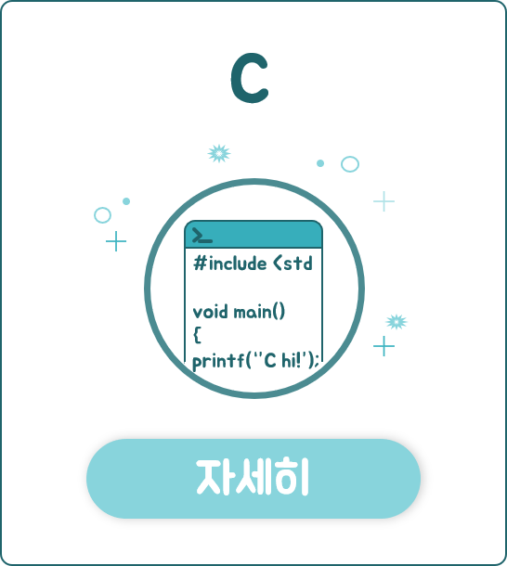

PHP
SQL
자세히
자세히
C

Slide 4
Java Script
C++
C#
C
C#
ES6
자세히
자세히
자세히

Slide 5
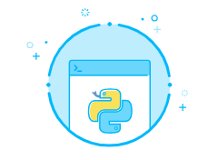


Kotlin
Java
Python
자세히
자세히
자세히

